Slide 1



第二章 分布式通讯

Slide 2
目录
基础知识
远程过程调用
基于消息的通讯
流式通讯
多播通讯

Slide 3
目录
基础知识
远程过程调用
基于消息的通讯
流式通讯
多播通讯

Slide 4
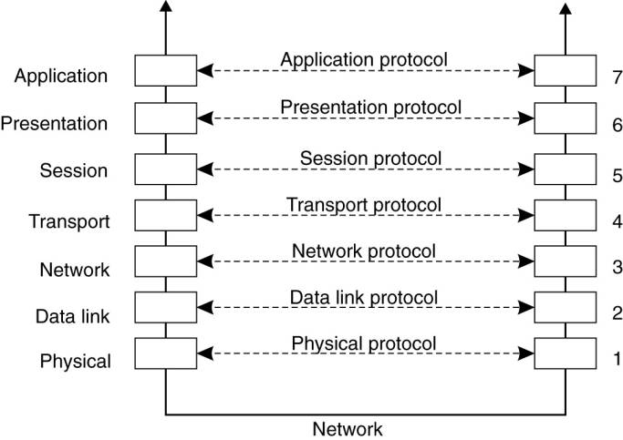
分层通讯协议 - OSI协议

Slide 5
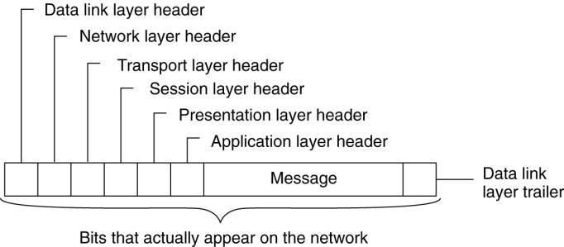
分层通讯协议 - OSI协议
假设A机器需要和B机器通讯

Slide 6
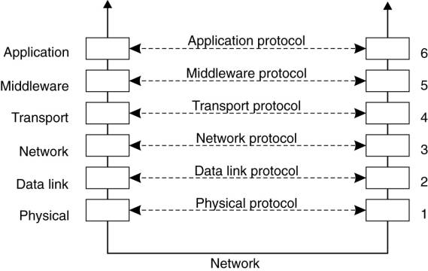
网络通讯采取的模型

Slide 7
基础知识
物理层
物理介质相关协议，如以太网、串行通讯（RS-232）等
数据链路层
完成帧封装、校错
网络层
如IP协议
完成路由选择
传输层
如TCP、RTP
完成丢包检测、重传、QoS、实时性保证（RTP）
中间件协议
如RPC、可靠多播等，将本章以后内容中介绍
高层（应用层）协议
文件传输（FTP）、HTTP

Slide 8
基础知识
通讯的类型
非易失（persistent）/暂存（transient）
非易失采用中间服务器存储消息（如email服务），无需消息接收方的联机运行
暂存方式则采用内存、OS协议栈等对消息进行暂存，需要消息接收方的联机运行
同步（synchronous）/异步（asynchronous）
同步通讯需要消息接收方和消息发送方同时运行，消息发送方必须等待消息接收方确认获得消息后才可继续执行
在异步通讯中，消息发送方无需等待其所发送的消息被接收方确认接收，就能够继续执行
离散（discrete）/连续（stream）
若采用连续通讯模型，消息接收方将获得一个连续（顺序）的消息流，流中的消息拥有固定位置，而离散通讯模型则无此限制
以上各种通讯模式的组合

Slide 9
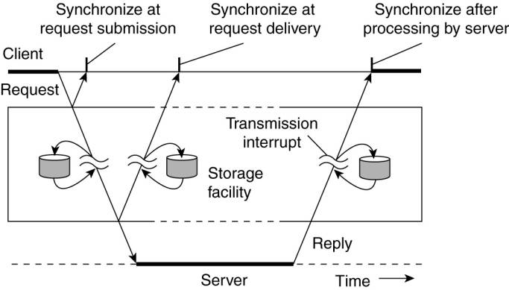
采用非易失+同步通讯模式的例子（email服务）

Slide 10
目录
基础知识
远程过程调用
基于消息的通讯
流式通讯
多播通讯

Slide 11
远程过程调用
解决的问题
通讯的隐藏：将显式的网络通讯进行隐藏，使得程序能够透明地访问远程的资源
基本思想
运行在机器A上的进程调用（类似函数调用）在机器B上的服务例程，之后A机器上的调用进程阻塞，而函数真正的动作在B机器上进行。当B机器完成服务例程后，将结果通过函数返回值的形式反馈给A上的调用进程
以上过程完全屏蔽了网络通讯细节
Andrew D. Birrell and Bruce Jay Nelson. 1984. Implementing remote procedure calls. ACM Trans. Comput. Syst. 2, 1 (February 1984), 39-59

Slide 12
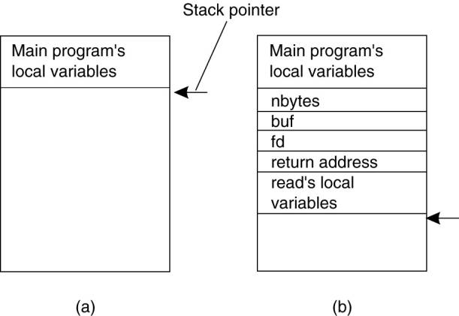
远程过程调用
例子
count = read(fd, buf, nbytes);

Slide 13
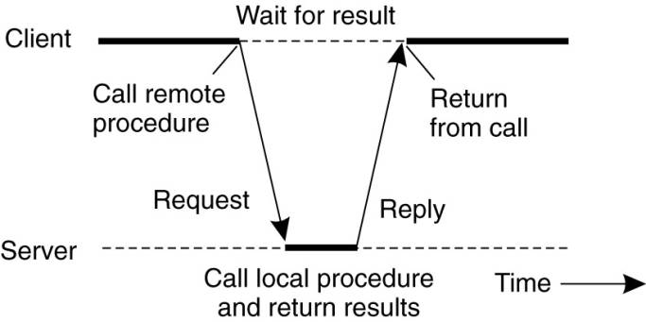
远程过程调用
函数调用通过在客户机和服务器上的桩子（stub）程序，通过暂存+同步通讯模式实际完成

Slide 14
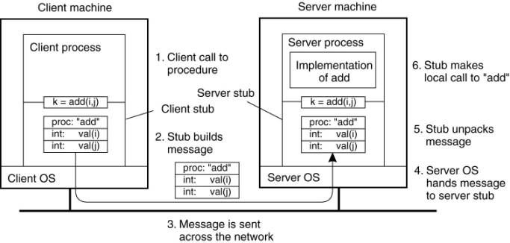
RPC的具体实现步骤

Slide 15
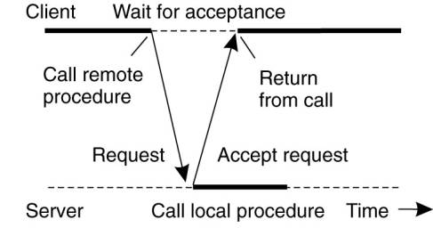
远程过程调用
RPC的变种：异步RPC
考虑场景：无返回值的RPC函数
基本思想：当客户端发出RPC请求后，只需要等到服务端的确认，而无需等待函数的返回值返回就开始其后的计算
应用场景：银行转账、数据库录入、远程批处理等

Slide 16
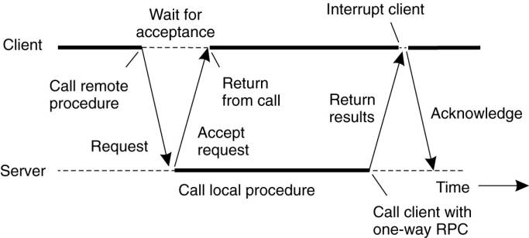
远程过程调用
两阶段异步RPC调用
客户端发出第一个RPC请求某服务列表，请求并收到确认后继续执行
服务端完成服务列表的收集后，发出第二个单程(one-way）RPC调用
客户端收到服务端的RPC后，向客户进程发出中断，通知数据到达

Slide 17
远程过程调用
典型系统——DCE RPC
DCE (Distributed Computing Environment) RPC是一些其他系统的代表，它的标准已经被微软分布式计算系统采用
用户能够使用已经存在的机器，安装DCE软件服务，然后就能够运行分布式应用
并且不会妨碍当前已经运行的任务(非分布式)
DCE被设计为在网络操作系统和分布式应用之间的抽象
DCE的编程模型是经典的client-server模型。用户进程就是一个客户端，可以访问服务器提供的远程服务

Slide 18
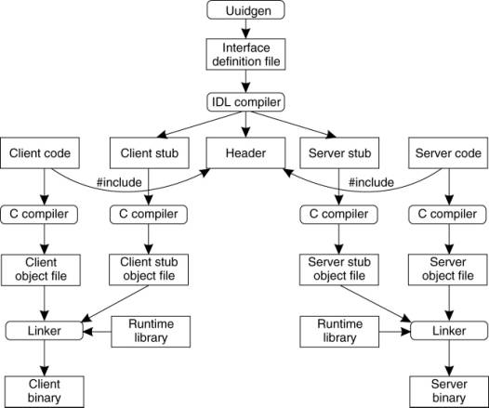
远程过程调用
采用DCE RPC开发程序的过程
采用Interface Definition Language开发
一个完整的RPC程序包含以下部分
头文件
客户端（client stub）
服务端（server stub)
采用IDL编译器

Slide 19
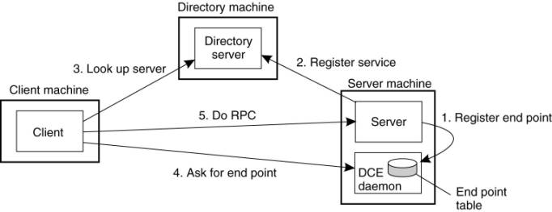
DCE RPC程序的运行流程

Slide 20
目录
基础知识
远程过程调用
基于消息的通讯
流式通讯
多播通讯

Slide 21
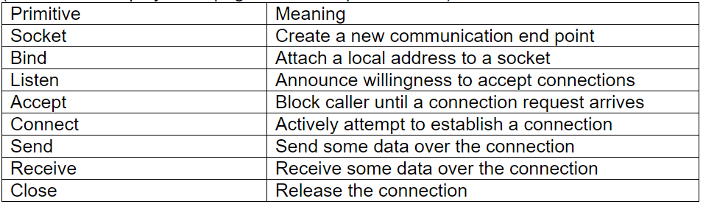
基于消息的通讯
基于消息的暂存（transient）通讯
基于TCP/IP的套接字（socket）接口
一个socket是一个通信端点，应用可以向其写数据也可以从中直接读取数据

Slide 22
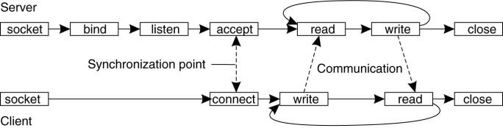
基于消息的通讯
采用套接字接口的应用通讯流程
建立通讯连接前，服务端必须绑定（bind）、监听（listen）特定端口
客户端连接（connect）到服务器端的特定端口
客户端和服务端的通讯采用同步（synchronous）通讯模式，消息由操作系统的TCP/IP协议栈暂时（transient）存储

Slide 23
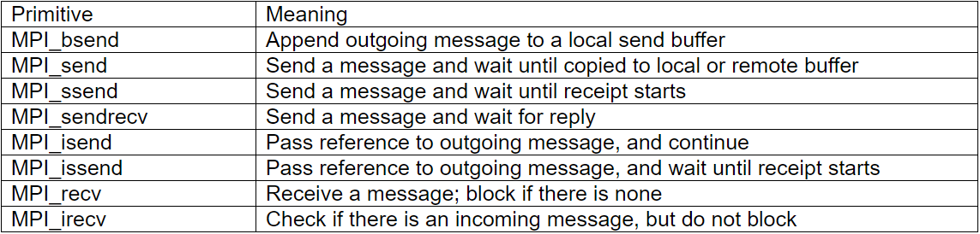
基于消息的通讯
基于消息的暂存（transient）通讯（续）
基于MPI（Message-Passing Interface）的通讯
广泛应用于基于分布式计算机系统的高性能计算应用
可以看成是在TCP/IP套接字之上包装的一层通讯协议栈
MPI协议实现一组进程间的通讯，进程组由特定ID（如group ID）标识

Slide 24
基于消息的通讯
MPI_bsend
实现异步（asynchronous）暂存（transient）通讯
消息发送端通过该原语将所要发送的消息交给本地MPI运行时系统，并立即返回和继续执行；本地MPI运行时系统负责维护消息队列
MPI_send和MPI_ssend
实现同步（synchronous）暂存通讯
阻塞消息发送进程，直到消息被MPI运行时系统接收或处理
MPI_sendrecv
最强形式的阻塞，即阻塞消息发送端，直至消息的接收端接收到所发送的消息并发回反馈
MPI_isend和MPI_issend
都是将所发送消息的指针发送给MPI运行时系统，前者采用异步通讯模式，即发送端随后立即返回和继续执行，而后者采用同步通讯模式，即阻塞消息发送端，直至MPI运行时系统确认接收到了消息
MPI_recv和MPI_irecv
用于接收MPI消息。前者采用同步模型接收消息，而后者采用异步模型来接收消息

Slide 25
基于消息的通讯
基于消息的非易失（persistent）通讯
亦称消息队列（message-queuing）或消息中间件（Message-Oriented Middleware (MOM)）
本质是这些系统提供消息的中间存储, 不需要消息的发送端或者接收端在消息传输中保持激活状态
与套接字（socket）或MPI的最大不同在于：消息队列面向的应用的通讯时间跨度往往在分钟级别；而采用套接字或MPI的通讯场合，通讯的时间跨度往往在秒级或毫秒级

Slide 26
基于消息的通讯
消息队列模型
基本的想法: 应用可以通过将消息插入到特定的队列中来实现通信
这些消息能够被一系列的通信服务器转发，最终达到目的地
基于消息的通讯的一个重要思想: 发送者通常只保证消息最终被插入到接收者的消息队列中。不保证这些消息实际上什么时候被读取，这些完全取决于接收者的行为

Slide 27
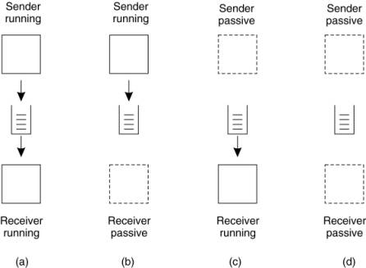
四种可能的消息发送端/接收端组合（是否在线）

Slide 28
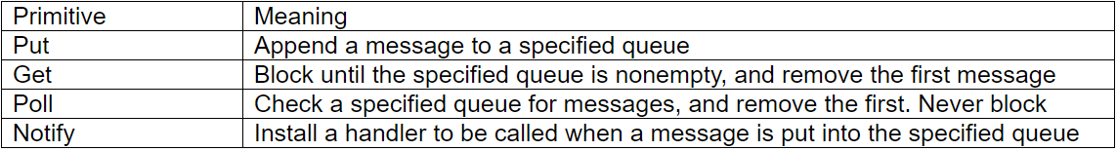
基于消息的通讯
采用消息队列进行通讯，必须预先为参与通讯的对象分配系统范围内有效的地址
消息队列的通讯原语

Slide 29
基于消息的通讯
Put
消息发送端将特定消息发送给消息队列系统
Get
（接收端）从消息队列中取得一条消息
Poll
（接收端）访问消息队列，查询是否有消息到达。Poll操作是非阻塞操作，即仅查询消息队列，而不阻塞该原语的调用进程
Notify（部分系统支持）
（接收端）安装一个回调函数，当消息到达时提醒接收端

Slide 30
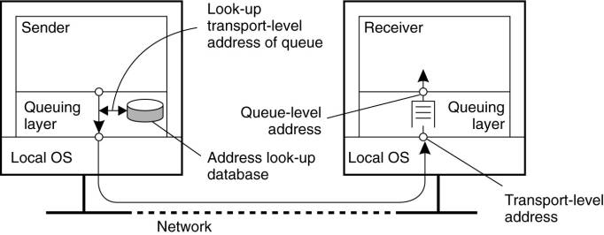
基于消息的通讯
消息队列的系统结构
消息队列必须安装在消息发送端非常容易到达的位置，如本地或局域网内
通过消息队列发送的消息，必须包含接收端的地址。消息队列通过自身所维护的地址目录，将消息转发到接收端

Slide 31
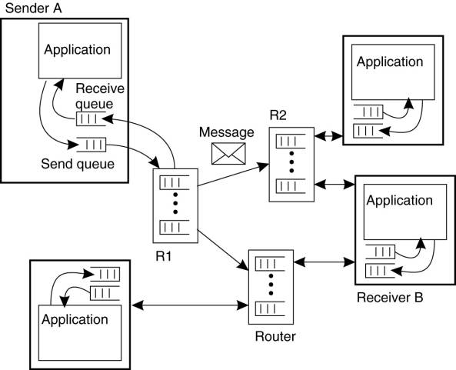
基于消息的通讯
采用路由器的消息队列系统结构
消息队列中往往包含一类特殊的消息转发节点，称为路由器（routers）或转发器（relays），它们将消息转发到目标节点
从应用的视角来看，消息队列系统构成完整的层叠网络（overlay network）

Slide 32
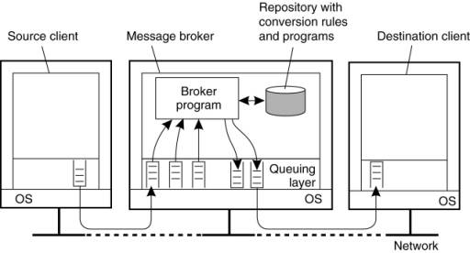
基于消息的通讯
消息中介
消息中介相对于应用层的网关。它的主要作用是转换收到的消息，使得其能够被应用层理解

Slide 33
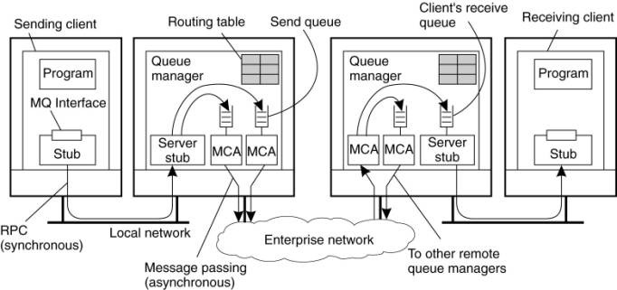
基于消息的通讯
典型案例：IBM's WebSphere Message-Queuing System
系统结构
一个消息的最大默认大小是4MB，可以被增加到100MB。一个队列实际上被限制在2GB，但是其依赖与底层的操作系统，最大的大小可以被很容易的设置成更大的值

Slide 34
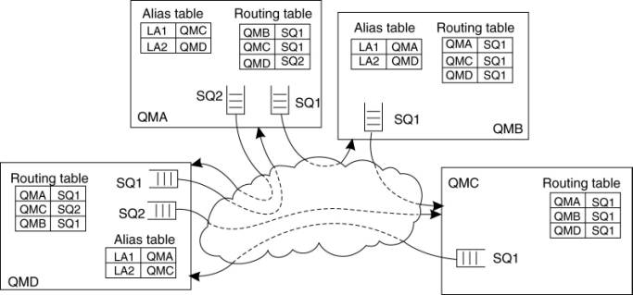
基于消息的通讯
WebSphere MQ的重要组成
Queue Manager：运行在所有消息队列服务器上
Message Channel Agent (MCA)：用于管理服务器的通讯通道
Message Channel：一个消息通道包含一个消息发送队列
WebSphere MQ的消息路由和别名系统

Slide 35
目录
基础知识
远程过程调用
基于消息的通讯
流式通讯
多播通讯

Slide 36
流式通讯
分布式系统应该提供像语音和视频流这样依赖时间信息的解决方法
例如，动画可以通过在时间范围T内，播放一系列的连续的图像，典型的速率为30-40ms/图像

Slide 37
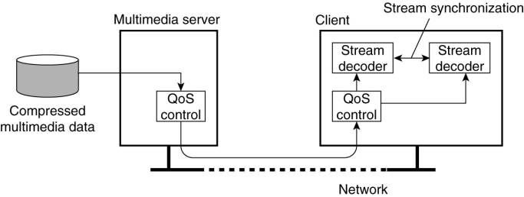
流式通讯的分布式系统架构

Slide 38
流式通讯
服务质量保证
连续的数据流主要关注时间线、量和可靠性
QoS往往包括以下内容
传输带宽（bit rate）
会话建立的最大延迟
最大端到端传输延迟
最大延迟（delay variance, or jitter）
最大消息轮转时间（round-trip delay）

Slide 39
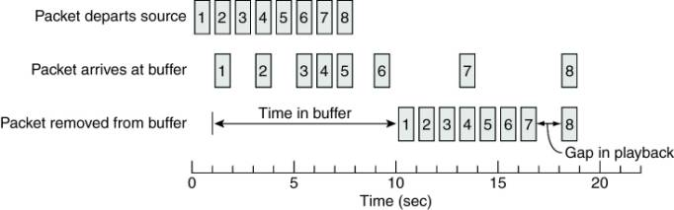
流式通讯
QoS保证的实现
问题：在尽力服务（best-effort）的网络架构（如IP）上，实现QoS保证
可采用的方法
在网络层，采用特定数据包类型，如expedited forwarding class
采用缓存降低延迟（传输控制层）

Slide 40
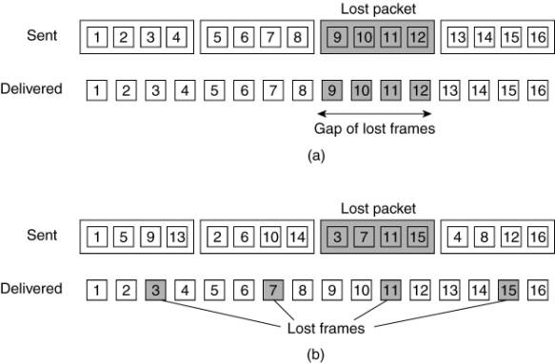
流式通讯
QoS保证的实现-可采用的方法（续）
交替法（interleave frames）
(a)无交替的情形，网络包数据丢失会导致较明显的播放停顿
(b)由于将数据进行交替（interleave)，这样即使出现了网络包数据丢失，也不会在接收端产生用户（人）可感知的播放停顿

Slide 41
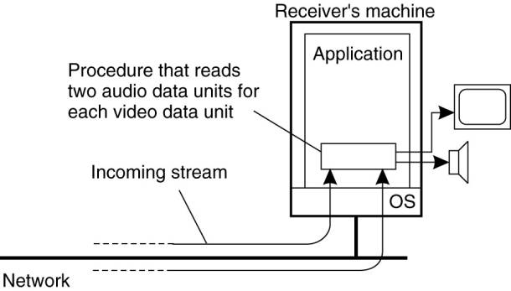
流式通讯
流同步（Stream Synchronization）
考虑流间同步，如电影的视频和音频流间的同步

Slide 42
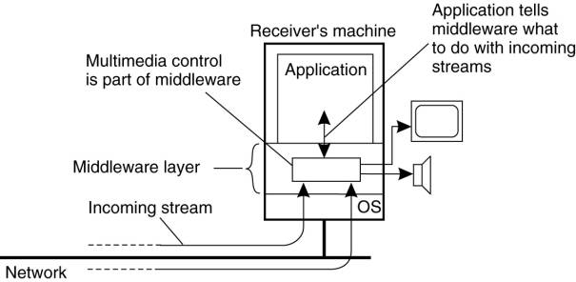
采用高层接口的流同步实现

Slide 43
目录
基础知识
远程过程调用
基于消息的通讯
流式通讯
多播通讯

Slide 44
多播通讯
分布式系统的一个重要的问题是如何发送相同的数据给多个收受者，这个问题通常被叫做多播通讯
应用态多播
层叠网络（overlay network）的拓扑结构
树状（Tree）网络：任意一对节点间存在唯一通路
网状（Mesh）网络：任意一对节点间存在多个可能的通路
基于DHT的对等（peer-to-peer）网络：如Chord系统

Slide 45
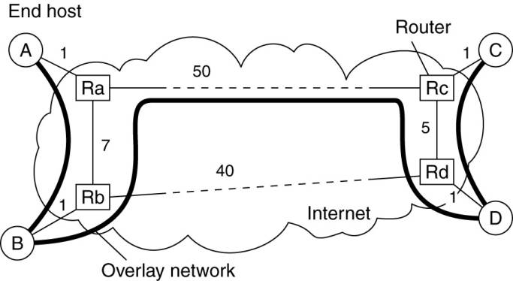
多播通讯
层叠网络的建立
在右图所示的（树状）层叠网络中，A是根节点。
（逻辑结构）A→B→C→D
若A发送某多播消息给其他节点，消息将两次通过以下通路：
Ra – Rb ；B – Rb ; Rc – Rd 以及 Rd – D
显然存在效率问题
可能的改进办法是改进层叠网络，建立A→C→D，并保留A→ B

Slide 46
多播通讯
基于流言传播的数据分发
增熵消息传播模型
节点P随机选择相邻节点Q，并于Q进行消息传播
消息传播的（具体）方法
Push：P将更新传播给Q
Pull：P从Q处取得新消息
Push-pull：P和Q相互传递新消息
以上消息传播方法中，为了达到消息迅速传递的目的，Push方法的效率最低。因为当组内很多节点已经获得了新的消息，则再通过随机选取得到的节点Q，使其之前未获得新消息的概率较低
Push-pull在消息传递上能够获得最高的效率

Slide 47
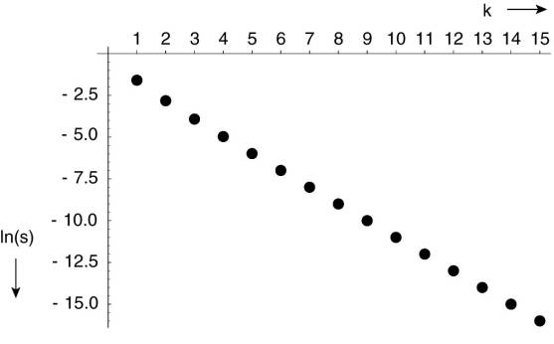
多播通讯
基于流言传播的数据分发
流言传递模型
如果节点P之前获得了新的更新x，它会在组内剩余节点中随机选择节点Q，并将x传递给Q
如果Q之前获得过更新x，则P会以1/k的概率失去再次传递更新x的兴趣，也就是说，P在之后的消息传递中将不再参与（removed）
流言传递模型的效率和结论
该模型被证明，能够实现快速的消息传递
传递算法具有较好扩展性，因其无中心点和同步开销
该模型无法保证组内所有的顶点都获得新的消息

Slide 48
多播通讯
多播系统的例子——Transis
由希伯来大学（The Hebrew University of Jerusalem）计算机系高可用实验室（High Availability Laboratory）开发
提供网络分区和通讯恢复工具
自主应对机器的失联（disconnect）
当机器恢复连接后恢复（失联期间的）通讯消息
层次（Hierarchical）通讯结构
快速集群内通讯支持
The Transis Approach to High Availability Cluster Communication, Communications of ACM, 39, 4, April 1996.

Slide 49
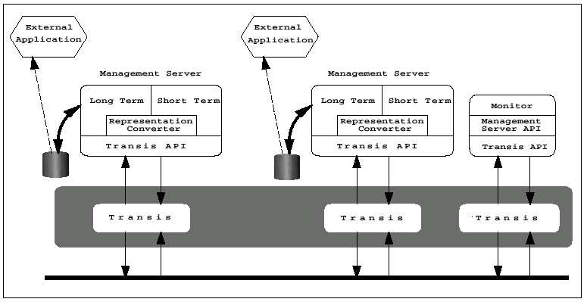
Transis的体系结构

Slide 50
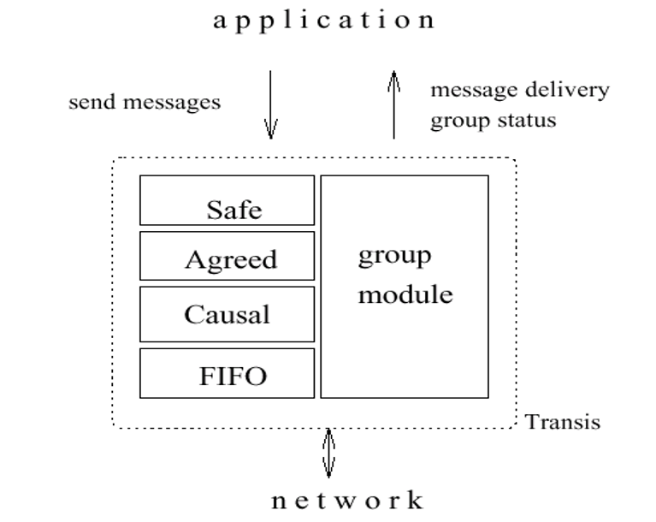
Transis的实现
应用程序通过Transis库实现多播通讯
（依据应用需求）提供多种服务质量保证
Safe
Agreed
Causal
FIFO

Slide 51
Transis的群组管理功能（Group Service）
对多播通讯进行管理和组织
群组模块提供以下服务
本地视图（Local View）
包含当前处于联网状态且活跃的机器
隐含视图（Hidden View）
包含当前处于失联状态，但可能在系统的其他部分仍然活跃的机器

Slide 52
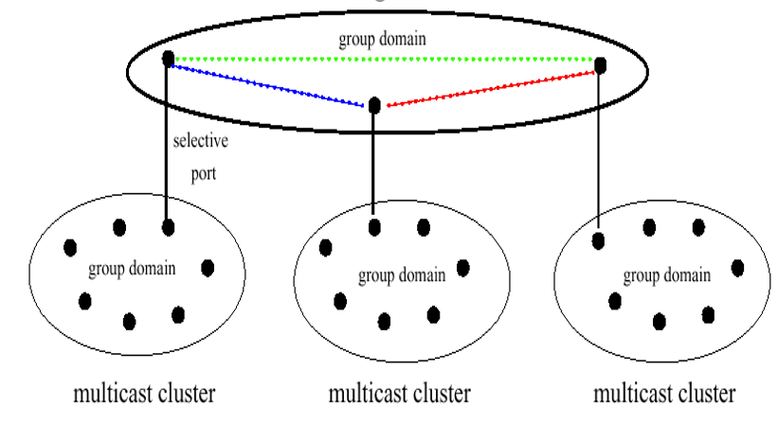
Transis的层次（Hierarchical）广播机制

